Slide 1
地址映射与共享
——《操作系统》实验五
报告人：樊晨霄、匡盟盟

Slide 2
导航
实验目的
实验内容
实验过程
回答问题
总结回顾

Slide 3
实验目的
2
1
深入理解段表、页表、逻辑地址、线性地址、物理地址等概念
深入理解操作系统的段、页式内存管理
3
4
编程实现段、页式内存管理上的内存共享，从而深入理解操作系统的内存管理
实践段、页式内存管理的地址映射过程

Slide 4
实验内容
1
地址映射
用Bochs调试工具跟踪Linux 0.11的地址翻译（地址映射）过程，了解IA-32和Linux 0.11的内存管理机制
2
共享内存
在Ubuntu上编写多进程的生产者—消费者程序，用共享内存做缓冲区
3
信号量+共享内存
在Ubuntu上编写多进程的生产者—消费者程序，用共享内存做缓冲区

Slide 5
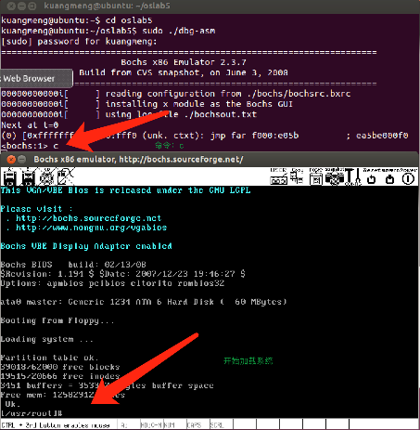
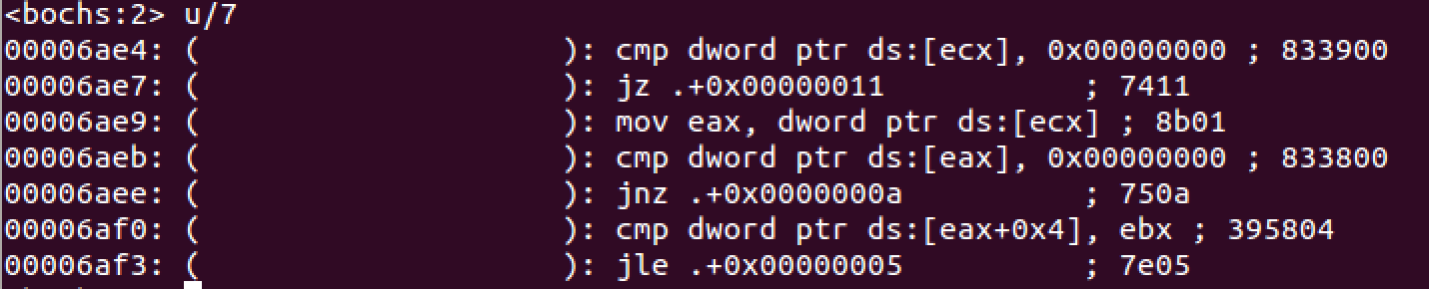
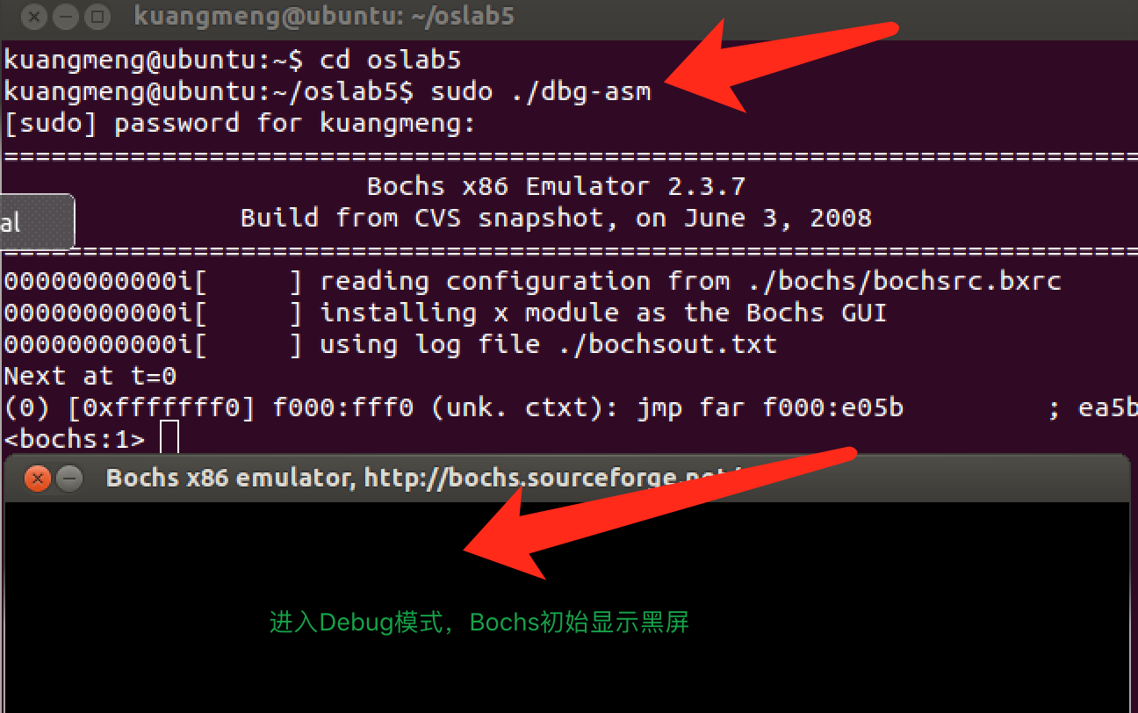
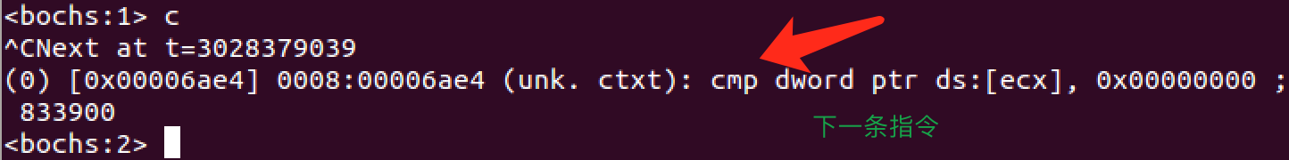
实验过程
——地址映射
显示接下来7条指令
进入Debug模式
开始加载
进入test.c程序内部

Slide 6
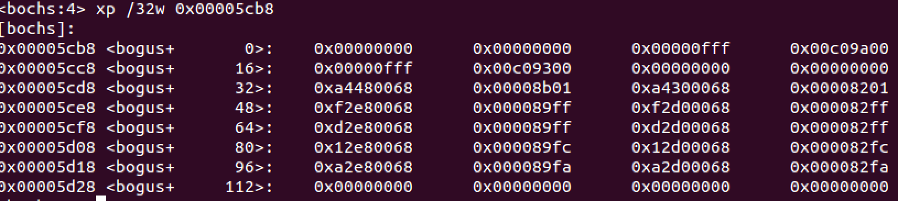
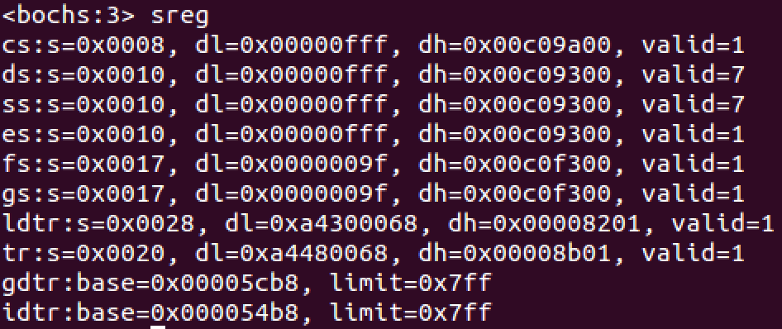
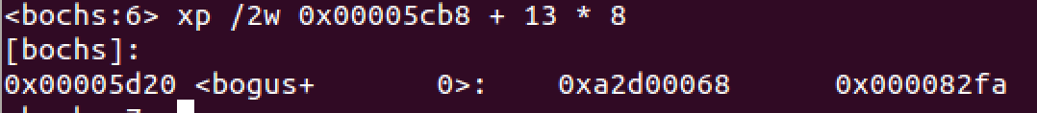
实验过程
——地址映射
查看GDT
查看LDT内容
显示寄存器信息
查找LDT位置

Slide 7
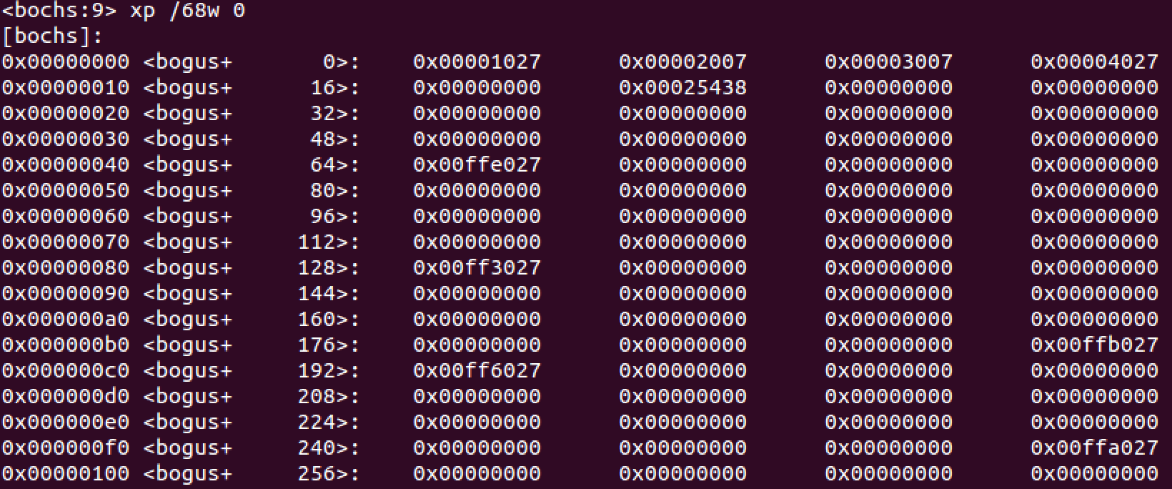

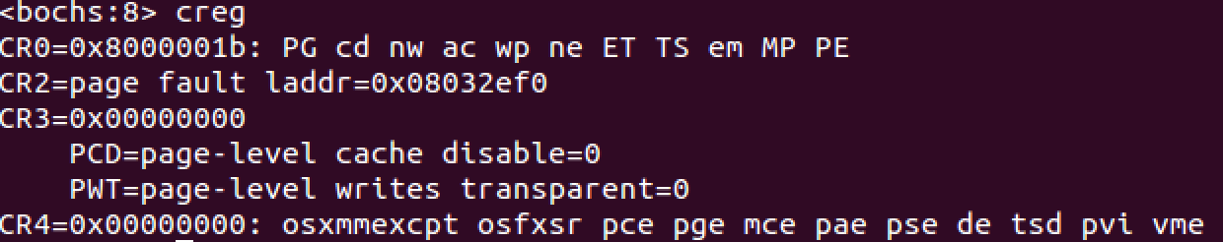

实验过程
——地址映射
查看页表项
算出页目录位置
查看页目录表内容
找出P

Slide 8
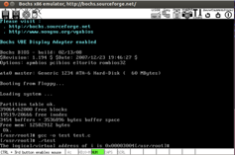


实验过程
——地址映射
改变i的初值
验证物理地址

Slide 9
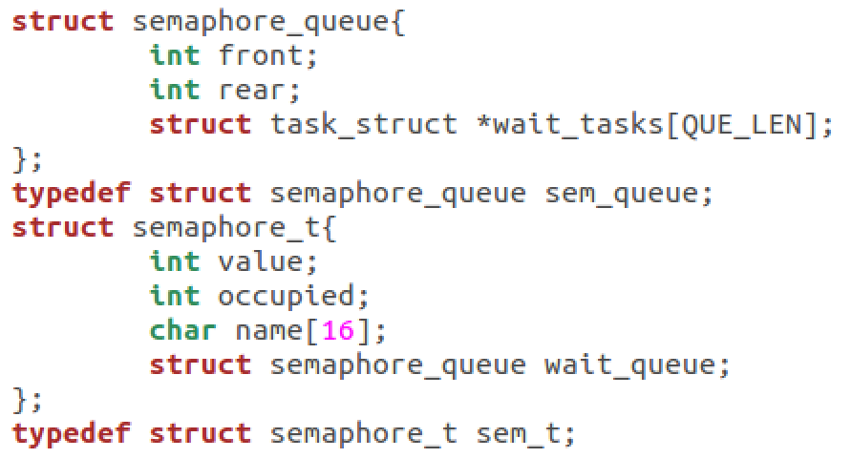
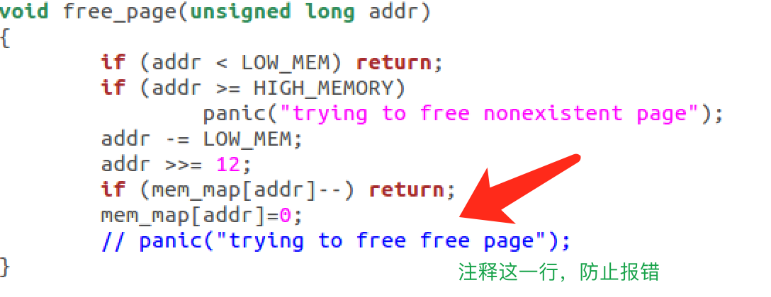
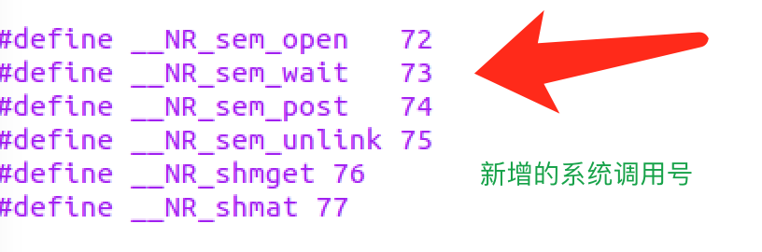
实验过程
——共享内存
编写shm.c
声明信号量结构体
修改memory.c
添加系统调用

Slide 10
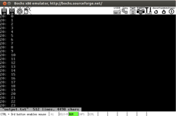
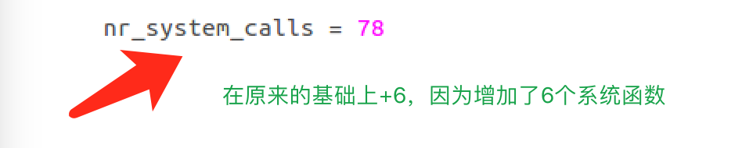
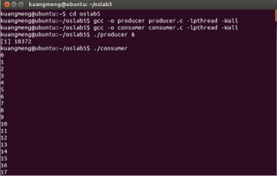
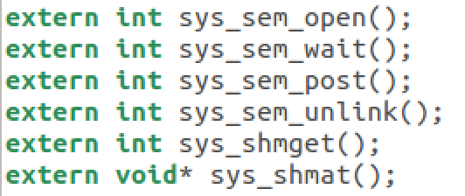
实验过程
——共享内存
修改中断函数数量
Linux-0.11下编译运行
添加系统调用信息
Ubuntu下编译运行

Slide 11


回答问题
对于地址映射实验部分，列出你认为最重要的那几步（不超过4步），并给出你获得的实验数据。
1
获取逻辑地址、LDT地址
2
获取线性地址
3
计算物理地址

Slide 12
回答问题
test.c退出后，如果马上再运行一次，并再进行地址跟踪，你发现有哪些异同？为什么？
不变的是：虚拟地址、线性地址
变化的是：物理地址
再运行一次，操作系统又会为程序分配64MB的虚拟地址空间，虚拟地址与线性地址都是操作系统虚拟抽象出来的，操作系统加载程序时，由于虚拟地址是按nr分配64M，两次运行nr一致，所以虚拟地址没变，同样线性地址也没变；页目录地址是操作系统放置的， 物理分页变了，所以物理地址就会变化。

Slide 13
总结回顾
通过这次实验，我们更进一步理解了为什么程序的虚拟地址会是相同的的原因，感受了Linux开发者设计出的GDT、LDT的强大之处。
我觉得Linux的地址共享，非常适合于我们程序的编写，在我们编写程序时，丝毫不需要考虑物理地址的问题，这样不仅为我们省去了很多麻烦，而且由于操作系统的这样的设置，大大增强了计算机运行程序的能力，合理地管理多个进程。
操作系统GDT、LDT表的设置，符合分段、分页管理的思想。分段管理可以把虚拟地址转换成线性地址，而分页管理可以进一步将线性地址转换成物理地址。使每段程序都能合理地取得资源，从而保证程序的有效运行。

Slide 14
谢谢!

